Slide 1

CHÀO MỪNG CÁC EM
ĐẾN VỚI TIẾT HỌC NGỮ VĂN 9

Slide 2
Tiết 6,7- văn bản:
ĐẤU TRANH CHO MỘT THẾ GIỚI HOÀ BÌNH
Ga-bri-en Gác-xi-a Mác- ket
I. Giới thiệu chung
1. Tác giả

Slide 3
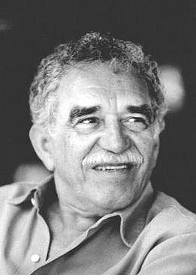
Tiết 6,7- văn bản:
ĐẤU TRANH CHO MỘT THẾ GIỚI HOÀ BÌNH
Ga-bri-en Gác-xi-a Mác- ket
I. Giới thiệu chung
Tác giả
- G. Mác két ( 1928-2014)là nhà văn Cô- lôm- bi- a.
- Được nhận giải thưởng Nô- ben về văn học năm 1982.
2. Tác phẩm
Ảnh: https://www.gioivan.net/photo/2/X6Pqo1zqj88I5WGIUcV_KA.1504694888.jpg

Slide 4


Hai tác phẩm nổi tiếng nhất của ông

Slide 5
Tiết 6,7- văn bản:
ĐẤU TRANH CHO MỘT THẾ GIỚI HOÀ BÌNH
Ga-bri-en Gác-xi-a Mác- ket
I. Giới thiệu chung
Tác giả
- G. Mác két ( 1928-2014)là nhà văn Cô- lôm- bi- a.
- Được nhận giải thưởng Nô- ben về văn học năm 1982.
2. Tác phẩm
- Văn bản trích trong bản tham luận “Thanh gươm Đa-mô-clét” của nhà văn đọc tại cuộc họp sáu nứơc vào tháng 8/1986 ( ấn Độ, Mê-hi-cô, Thuỵ Điển, ác-hen-ti-na, Hi Lạp, Tan-da-ni-a)
II. Đọc- Hiểu văn bản
1. Đọc- Chú thích
Ảnh: https://www.gioivan.net/photo/2/X6Pqo1zqj88I5WGIUcV_KA.1504694888.jpg

Slide 6
Tiết 6,7- văn bản:
ĐẤU TRANH CHO MỘT THẾ GIỚI HOÀ BÌNH
Ga-bri-en Gác-xi-a Mác- ket
II. Đọc- Hiểu văn bản
1. Đọc- Chú thích
2. Kết cấu, bố cục

Slide 7
THẢO LUẬN NHÓM (3 PHÚT)
Nhóm 1:? Văn bản thuộc kiểu văn bản nào ? Xác định phư­ơng thức biểu đạt của VB?
Nhóm 2:? Văn bản đ­ược chia thành mấy phần, nội dung của từng phần là gì ?
Nhóm 3:? Luận điểm chính của VB là gì?
Nhóm 4 ?Luận điểm trên đư­ợc triển khai bằng hệ thống luận cứ nào ?

Slide 8
Tiết 6,7- văn bản:
ĐẤU TRANH CHO MỘT THẾ GIỚI HOÀ BÌNH
Ga-bri-en Gác-xi-a Mác- ket
II. Đọc- Hiểu văn bản
1. Đọc- Chú thích
2. Kết cấu, bố cục
- Thể loại : văn bản nhật dụng
- Kiểu VB : Nghị luận chính trị XH.
- PTBĐ: Nghị luận
- Bố cục : 3 phần.

Slide 9
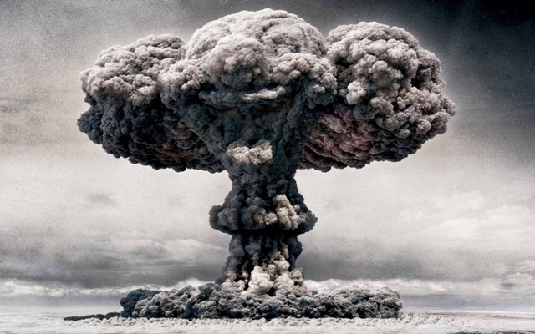
Văn bản: Đấu tranh cho một thế giới hòa bình
2. Tác phẩm
Bố cục
+ Đoạn 1: Từ đầu … sống tốt đẹp hơn → Nguy cơ chiến tranh hạt nhân đang đè nặng lên toàn trái đất.
+ Đoạn 2: Tiếp theo … xuất phát của nó → Chứng minh cho sự nguy hiểm và phi lý của chiến tranh hạt nhân.
+ Đoạn 3: … còn lại: Nhiệm vụ của chúng ta và đề nghị của nhà văn.

Slide 10
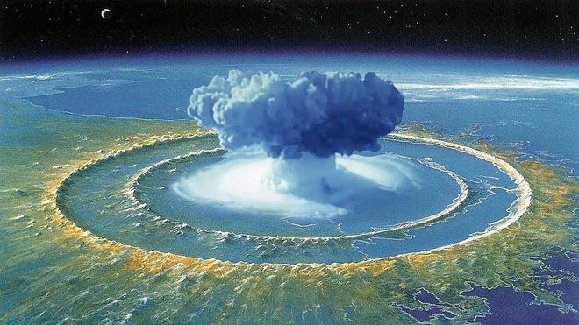

Văn bản: Đấu tranh cho một thế giới hòa bình

LUẬN ĐIỂM
Nguy cơ khủng khiếp của chiến tranh hạt nhân đe dọa toàn nhân loại
Lời kêu gọi đấu tranh vì một thế giới hòa bình, không có chiến tranh là nhiệm vụ cấp bách của tất cả chúng ta.

Slide 11

Văn bản: Đấu tranh cho một thế giới hòa bình

LUẬN CỨ
Kho vũ khí hạt nhân đang được tàng trữ có khả năng huỷ diệt cả trái đất và hành tinh khác trong hệ mặt trời.
Cuộc chạy đua vũ trang ,nhất là vũ trang hạt nhân là vô cùng tốn kém và hết sức phi lí.
Chiến tranh hạt nhân không chỉ đi ngược lại lý trí của loài người mà còn ngược lại lý trí của tự nhiên, phản lại sự tiến hoá.
Nhân loại có nhiệm vụ ngăn chặn chặn chiến tranh hạt nhân,đấu tranh vì một thế giới hòa bình.
Nhận xét: Luận cứ mạch lạc, chặt chẽ, sâu sắc, là bộ xương vững chắc của văn bản, tạo nên tính thuyết phục lập luận.

Slide 12
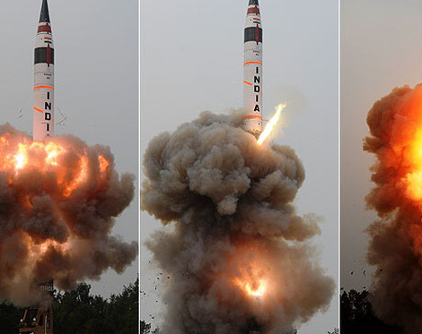
VŨ KHÍ HẠT NHÂN :
Là loại vũ khí hủy diệt hàng loạt mà năng lượng của nó do các phản ứng phân hạch hạt nhân gây ra.
Một vũ khí hạt nhân nhỏ nhất cũng có sức công phá lớn hơn bất kỳ vũ khí quy ước nào.
Chiến tranh hạt nhân, hay chiến tranh nguyên tử, là chiến tranh mà trong đó vũ khí hạt nhân được sử dụng.
Notes:
Giáo án của Hạnh Nguyễn: https://www.facebook.com/HankNguyenn

Slide 13
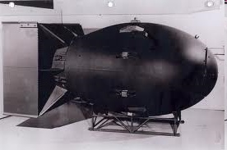
Bom A
hay còn
gọi là
bom hạt
nhân
Notes:
Giáo án của Hạnh Nguyễn: https://www.facebook.com/HankNguyenn

Slide 14
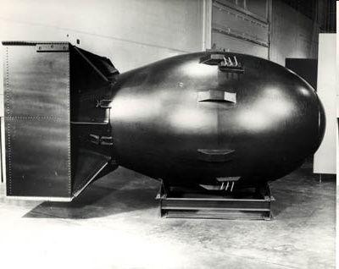
Fat-Man, vũ khí hạt nhân có sức công phá tương đương 10 triệu tấn thuốc nổ
Notes:
Giáo án của Hạnh Nguyễn: https://www.facebook.com/HankNguyenn

Slide 15
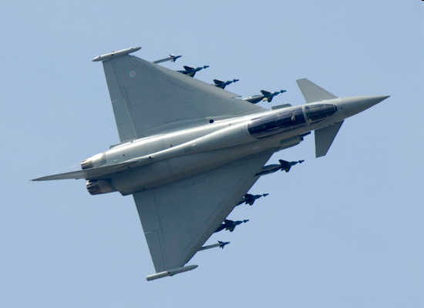
Phản lực Sukhoi – 30MKI có thể tải được vũ khí hạt nhân
Năm 2001, Ấn Độ đã mua 60 chiến đấu cơ Sukhoi-30. Chiếc phản lực cơ hai chỗ có thể tải 8 tấn vũ khí, bao gồm bom hạt nhân và có vận tốc 3.200 km/giờ.
Notes:
Giáo án của Hạnh Nguyễn: https://www.facebook.com/HankNguyenn

Slide 16
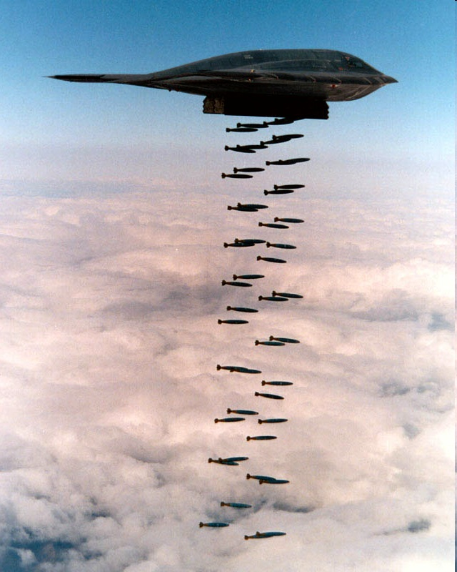
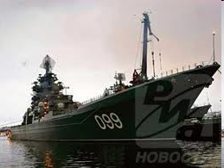
Máy bay B2A - máy bay ném bom chiến lược tàng hình hiện đại nhất thế giới, có thể tấn công bằng vũ khí hạt nhân và vũ khí thông thường
Tàu hạt nhân Nga
Notes:
Giáo án của Hạnh Nguyễn: https://www.facebook.com/HankNguyenn

Slide 17
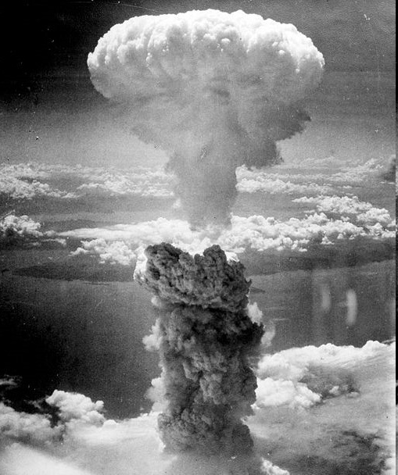
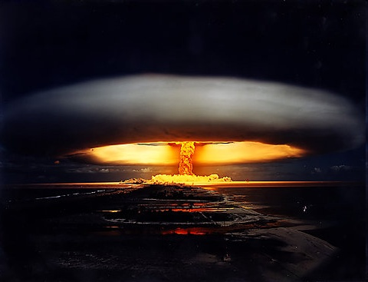
MỘT VỤ THỬ NGHIỆM BOM HẠT NHÂN
BOM NGUYÊN TỬ MỸ NÉM XUỐNG NHẬT NĂM 1945
Notes:
Giáo án của Hạnh Nguyễn: https://www.facebook.com/HankNguyenn

Slide 18
Tiết 6,7- văn bản:
ĐẤU TRANH CHO MỘT THẾ GIỚI HOÀ BÌNH
Ga-bri-en Gác-xi-a Mác- ket
II. Đọc- Hiểu văn bản
1. Đọc- Chú thích
THẢO LUẬN
Nhóm 1: ? Nguy cơ chiến tranh hạt nhân đe doạ loài người và sự sống trên toàn trái đất đã được tác giả chỉ ra bằng những lí lẽ và dẫn chứng nào?
Nhóm 2: ? Em hình dung ntn về sức công phá của vũ khí hạt nhân?
Nhóm 3:? Nhận xét về các biện pháp nghệ thuật và cách đặt vấn đề của tác giả trong đoạn văn trên ?
2. Kết cấu, bố cục
3. Phân tích
a. Nguy cơ chiến tranh hạt nhân

Slide 19
Văn bản: Đấu tranh cho một thế giới hòa bình
a. Nguy cơ chiến tranh hạt nhân
Nêu câu hỏi :
+ “Chúng ta đang ở đâu?”
→ Gây sự chú ý và kéo tất cả mọi người cùng nhập cuộc.
Con số cụ thể:
+ Hôm nay là ngày 8.8.1989
+ Hơn 50.000 đầu đạn hạt nhân ...
+ ...đang ngồi trên 4 tấn thuốc nổ, tất cả chỗ đó sẽ nổ tung...12 lần.
=> Thống kê chính xác, khiến người đọc, người nghe rùng mình.
- So sánh:
+ Vũ khí hạt nhân với thanh gươm Đa-mô-clet.
Những dẫn chứng xác thực, cách vào đề trực tiếp gây ấn tượng mạnh mẽ về tính chất hệ trọng của vấn đề: Sự tàn phá khủng khiếp của kho vũ khí hạt nhân.

Slide 20
Tiết 6,7- văn bản:
ĐẤU TRANH CHO MỘT THẾ GIỚI HOÀ BÌNH
Ga-bri-en Gác-xi-a Mác- ket
II. Đọc- Hiểu văn bản
1. Đọc- Chú thích
2. Kết cấu, bố cục
3. Phân tích
a. Nguy cơ chiến tranh hạt nhân
- Bằng cách vào đề trực tiếp và những chứng cớ xác thực, bài viết đã gây ấn tượng mạnh về tính chất hệ trọng nguy cơ mà chiến tranh hạt nhân đe doạ trực tiếp đến mọi sự sống trên trái đất.

Slide 21
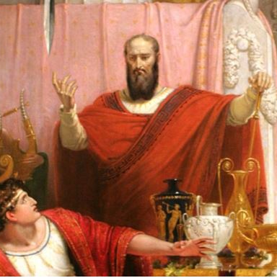
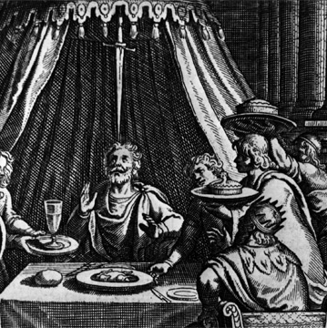
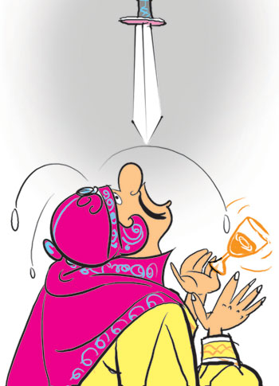
Như thanh gươm Đa-mô-clet
Thanh gươm rất sắc, được treo lơ lửng chỉ bằng một sợi lông đuôi ngựa trên ngai vàng, trên đầu nhà vua
➔ Nguy cơ khủng khiếp và nghiêm trọng của chiến tranh hạt nhân đối với toàn nhân loại.
Notes:
Giáo án của Hạnh Nguyễn: https://www.facebook.com/HankNguyenn

Slide 22

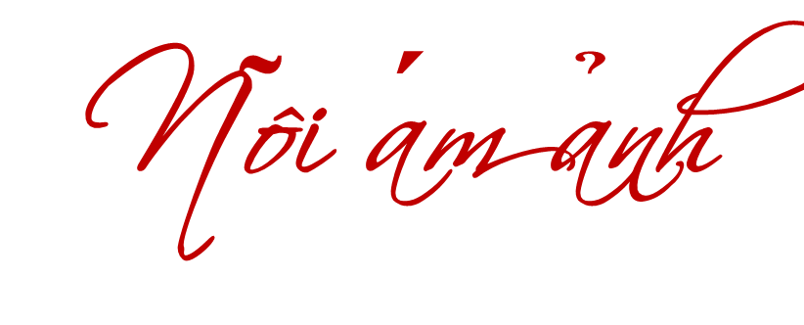
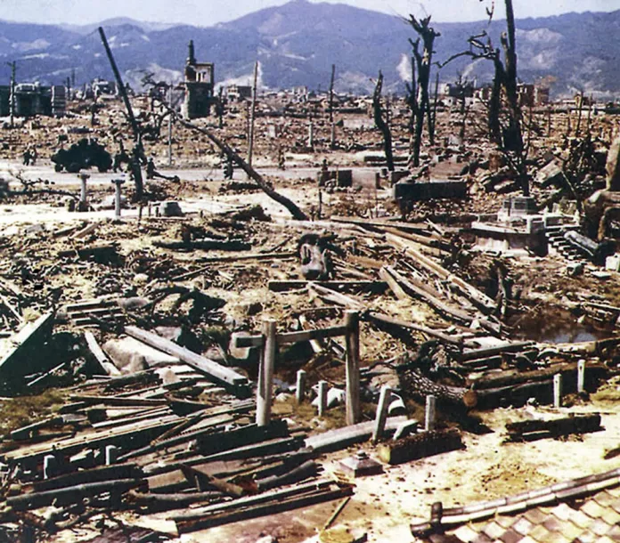
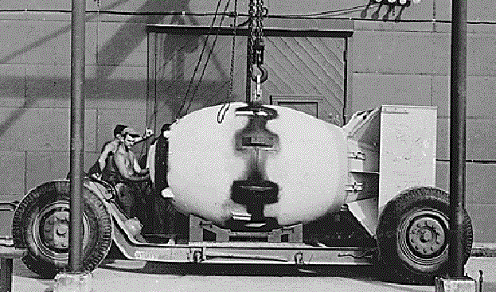
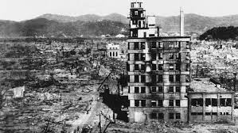
Ngày 6/8/1945, quả bom hạt nhân có sức công phá 15 kiloton, tương đương 15.000 tấn thuốc nổ TNT, thả từ oanh tạc cơ B-29 "Enola Gay" xuống thành phố Hiroshima đã cướp đi ngay lập tức sinh mạng của 140.000 người trong tổng số 360.000 dân sống ở đây.
Đến ngày 9/8/1945, một chiếc B-29 khác hướng tới thành phố Kokura, mang theo quả bom "Fat Man" có sức công phá tới 21 kiloton. Thời tiết xấu buộc tổ lái từ bỏ mục tiêu ban đầu, chuyển sang ném bom thành phố Nagasaki và khiến 70.000 người chết ngay sau vụ nổ.

Slide 23
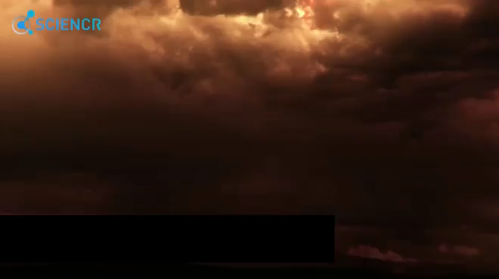
Video: Nguy cơ chiến tranh hạt nhân đe dọa sự sống

Slide 24
Tiết 6,7- văn bản:
ĐẤU TRANH CHO MỘT THẾ GIỚI HOÀ BÌNH
Ga-bri-en Gác-xi-a Mác- ket
II. Đọc- Hiểu văn bản
1. Đọc- Chú thích
THẢO LUẬN
Nhóm 1: Sự tốn kém và tính chất vô lí của cuộc chạy đua vũ trang hạt nhân được tác giả chỉ ra bằng những chứng cứ nào?
Nhóm 2: ? Vì sao có thể nói: Chiến tranh hạt nhân không những đi ngược lại lí trí của con người mà còn đi nược cả lí trí tự nhiên nữa?
Nhóm 3: Em có suy nghĩ gì về lời cảnh báo củanhà văn Mác-két về nguy cơ huỷ diệt sự sống và nền văn minh trên trái đất một khi chiến tranh hạt nhân nổ ra?
2. Kết cấu, bố cục
3. Phân tích
a. Nguy cơ chiến tranh hạt nhân
b. Chạy đua vũ trang, chuẩn bị chiến tranh hạt nhân và hậu quả của nó

Slide 25

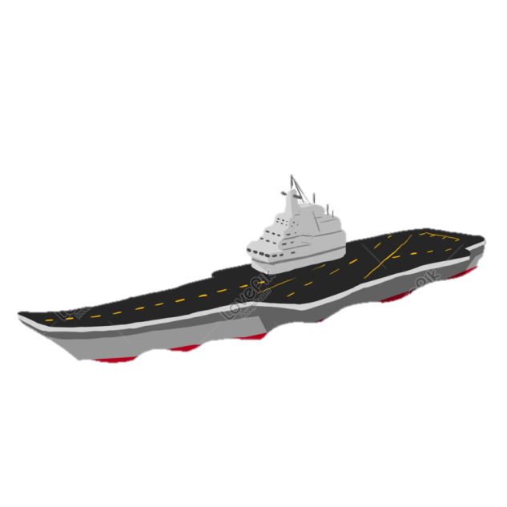
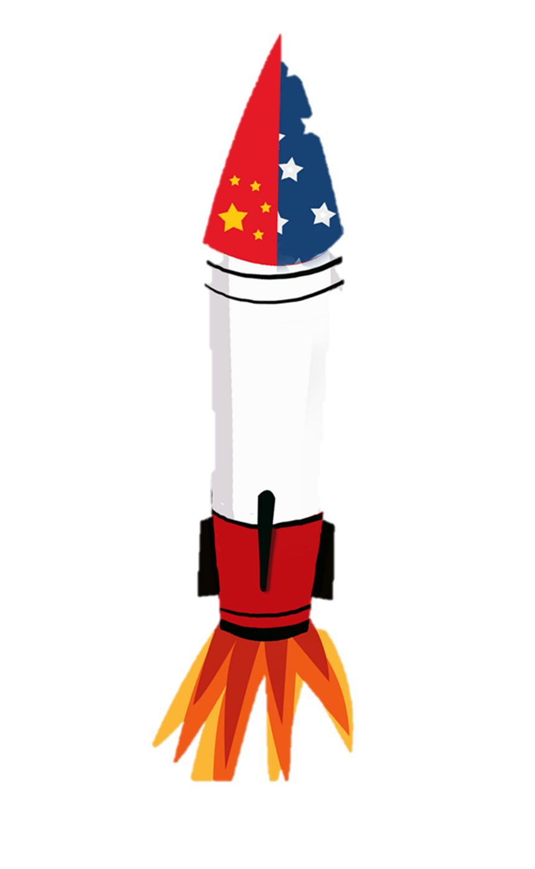
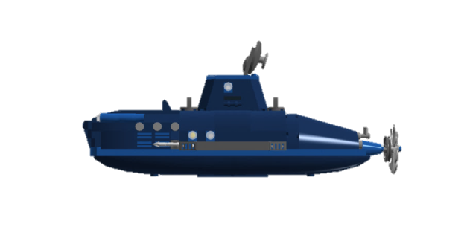
b1: Sự phi lí của cuộc chạy đua vũ trang
Chi phí cho CTHN
Các lĩnh vực đời sống, xh.
100 máy bay B1B
+
7000 tên lửa
= giải quyết cho 500 triệu trẻ em nghèo khổ.
= chương trình phòng bệnh sốt rét cho hơn 1 tỉ người trong 14 năm + cứu hơn 14 triệu trẻ em châu Phi.
10 chiếc tàu sân bay
149 tên lửa MX
= lo cho 575 triệu người thiếu dinh dưỡng.
27 tên lửa MX
= tiền nông cụ cho các nước nghèo
2 tàu ngầm mang vũ khí hạt nhân
= tiền xóa nạn mù chữ toàn thế giới.

Slide 26
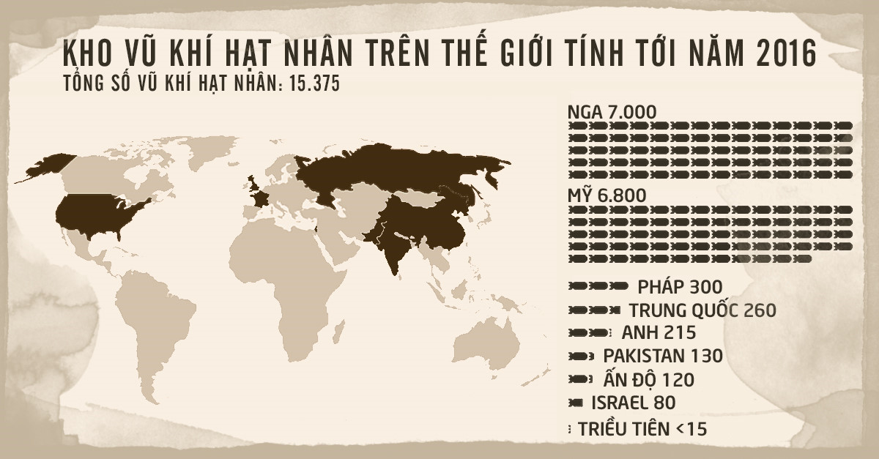

Slide 27
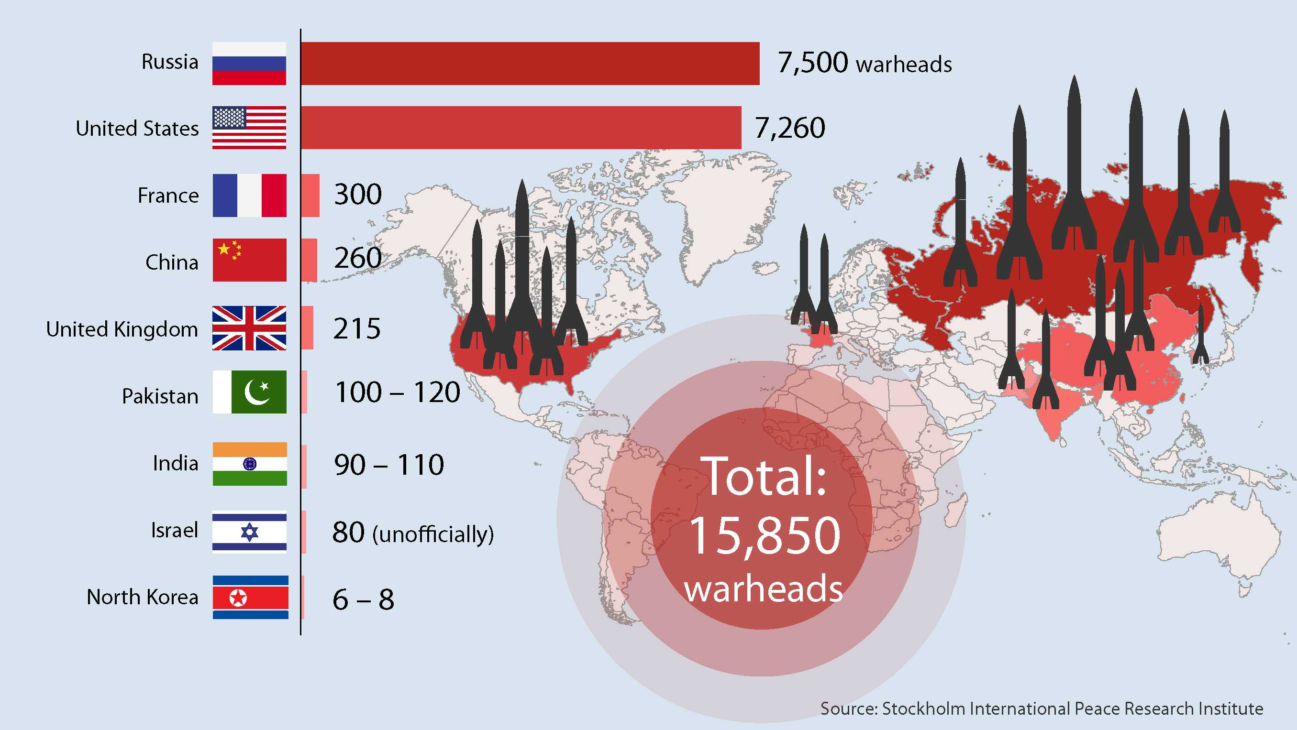

Slide 28
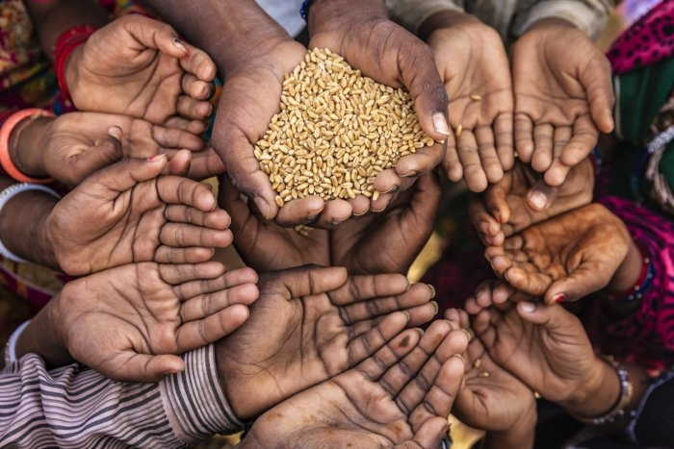
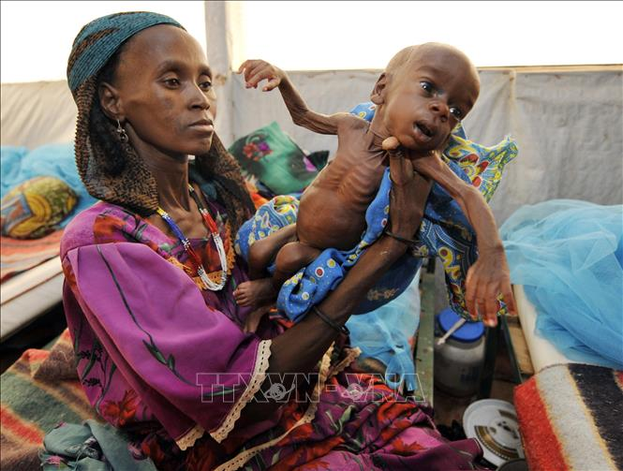
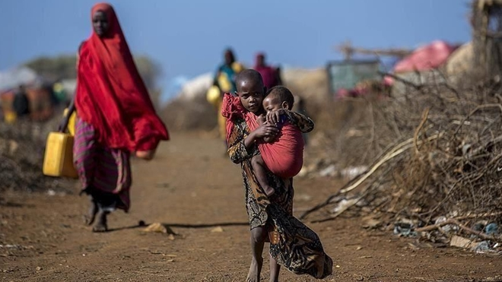

Slide 29

Chi phí cho nhu cầu vũ khí hạt nhân
Tác giả đi vào những lĩnh vực thiết yếu của cuộc sống => Những điều này khiến chúng ta không khỏi ngạc nhiên bất ngờ, thấm thía sự phi lí của việc chạy đua vũ trang.
SỰ VÔ LÍ
Số tiền chi cho sự hủy diệt thế giới lại lớn gấp trăm nghìn lần số tiền chi cho mục đích phát triển sự sống.
Tiền để giết người thì có, tiền để cứu người thì không.
Quá tốn kém, phi lí.
Làm mất khả năng được sống tốt đẹp hơn của con người

Slide 30
b2: Đi ngược lại lí trí của con người và lí trí tự nhiên
Sự tiến hóa của tự nhiên và con người
Sự phát triển của khoa học và trí tuệ
380 triệu năm con bướm mới bay được
180 triệu năm bông hồng mới nở, chỉ để làm đẹp
Trải qua 4 kỉ điạ chất con người mới hát được hay hơn chim và mới chết vì yêu
Thế nhưng ngày nay khoa học và trí tuệ chỉ cần bấm nút một cái là cả qúa trình tiến hóa lại trở về với điểm xuất phát của nó.
Quá trình lâu dài
Thời gian ngắn
Bấm nút 1 cái
Trở về với điểm xuất phát của nó.

Slide 31
Xuất phát
Sự phát triển của tự nhiên và xã hội
Qúa trình tiến hóa
Đi ngược

Slide 32

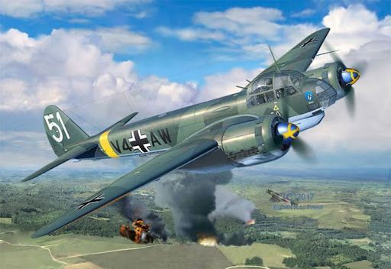
(Lời kể của bà Nakabushi – nhân chứng may mắn sống sót sau thảm họa Hiroshima)
Đó là một buổi sáng mùa hè ấm áp, cô bé Nakabushi 5 tuổi là người đầu tiên có mặt tại trường mẫu giáo.Yukiko chơi đùa một mình lặng lẽ trong lúc chờ đợi các bạn mình tới lớp. Nhưng họ đã không bao giờ đến.
Đúng 8h15, tất cả những gì cô bé cảm nhận được chỉ là ánh sáng chói lóa cùng một tiếng nổ cực lớn. Trong giây phút đó, quả bom nguyên tử đầu tiên mà thế giới biết tới đã được ném xuống thành phố Hiroshima.

Slide 33
...Quang cảnh thành phố hoàn toàn thay đổi. Những ngôi nhà biến mất, và chúng tôi thấy hàng trăm người với những vết bỏng đang lê lết“.
"Người họ phủ đầy tro tàn từ đầu tới chân, tóc dựng đứng và những mảng da thịt cháy xém bong tróc trên toàn bộ cơ thể như những miếng giẻ cũ. Giống như bạn đang chứng kiến một đội quân ma quỷ vậy. 'Nước, nước', họ van xin nhưng chúng tôi chẳng thể làm được gì. Chính gia đình tôi cũng không có nước. Chúng tôi đi qua hai cây cầu và chứng kiến những cảnh tượng kinh khủng. Nhiều xác chết và cả người còn sống bị cuốn đi".
Gia đình bà Nakabushi cuối cùng cũng tìm được một nơi trú ẩn nhỏ hẹp. "Thứ mùi ở đó thật kinh khủng. Những người bị thương van xin nước uống. Nhưng chúng tôi được cảnh báo không cho họ uống vì họ sẽ chết ngay sau ngụm đầu tiên. Đó là sự thật", bà kể.
"Những tiếng kêu than, rên rỉ rồi cũng nhỏ dần đi và từng người một lần lượt qua đời. Mẹ tôi đã ra đi ngay bên cạnh mà tôi không hề biết vào ngày 8/8. Bà đã không thể thấy ba và anh trai tôi lần cuối, khi đó bà mới 31 tuổi. Tôi biết chú và bác tôi đã chết cùng một nơi. Nhưng cái chết của mẹ tôi có ảnh hưởng lớn nhất. Tôi mới năm tuổi và nó đã thay đổi cuộc đời tôi".

Slide 34
Tiết 6,7- văn bản:
ĐẤU TRANH CHO MỘT THẾ GIỚI HOÀ BÌNH
Ga-bri-en Gác-xi-a Mác- ket
II. Đọc- Hiểu văn bản
1. Đọc- Chú thích
2. Kết cấu, bố cục
3. Phân tích
a. Nguy cơ chiến tranh hạt nhân
b. Chạy đua vũ trang, chuẩn bị chiến tranh hạt nhân và hậu quả của nó
- Các dẫn chứng cụ thể, sắc bén, xác thực.
- Cách nói so sánh, đối lập.
=> Cuộc chạy đua vũ trang đã và đang cướp đi của thế giới những điều kiện để cải thiện đời sống con người.
=> Chiến tranh hạt nhân nổ ra sẽ đẩy lùi sự tiến hoá, tiêu huỷ mọi thành quả của quá trình tiến hoá trong tự nhiên.

Slide 35
Tiết 6,7- văn bản:
ĐẤU TRANH CHO MỘT THẾ GIỚI HOÀ BÌNH
Ga-bri-en Gác-xi-a Mác- ket
II. Đọc- Hiểu văn bản
1. Đọc- Chú thích
2. Kết cấu, bố cục
3. Phân tích
a. Nguy cơ chiến tranh hạt nhân
b. Chạy đua vũ trang, chuẩn bị chiến tranh hạt nhân và hậu quả của nó
c. Nhiệm vụ đấu tranh ngăn chặn chiến tranh hạt nhân cho một thế giới hoà bình

Slide 36

Văn bản: Đấu tranh cho một thế giới hòa bình
* Nhiệm vụ của nhân loại

“ĐẤU TRANH VÌ MỘT THẾ GIỚI HÒA BÌNH”
- Lên tiếng ngăn chặn nguy cơ chiến tranh hạt nhân.
- Đề nghị: Lập nhà băng lưu trữ trí nhớ.
+ Nhân loại cần giữ gìn ký ức của mình.
+Lên án những thế lực hiếu chiến đẩy nhân loại vào thảm họa hạt nhân.

Slide 37
Tiết 6,7- văn bản:
ĐẤU TRANH CHO MỘT THẾ GIỚI HOÀ BÌNH
Ga-bri-en Gác-xi-a Mác- ket
II. Đọc- Hiểu văn bản
1. Đọc- Chú thích
2. Kết cấu, bố cục
3. Phân tích
a. Nguy cơ chiến tranh hạt nhân
b. Chạy đua vũ trang, chuẩn bị chiến tranh hạt nhân và hậu quả của nó
c. Nhiệm vụ đấu tranh ngăn chặn chiến tranh hạt nhân cho một thế giới hoà bình
- Tiếng nói công luận thế giới, đoàn kết chống chiến tranh, phản đối ngăn chặn cuộc chạy đua vũ khí hạt nhân để bảo vệ hoà bình là trách nhiệm thiêng liêng cấp bách của loài người trên trái đất.

Slide 38

4. TỔNG KẾT

Slide 39
a. Nội dung
b. Nghệ thuật
- Nguy cơ chiến tranh đang đe doạ toàn thể loài người và sự sống trên trái đất.
-Đấu tranh cho hoà bình, ngăn chặn và xoá bỏ nguy cơ chiến tranh hạt nhân là nhiệm vụ thiết thân và cấp bách của toàn thể loài người.
- Lập luận chặt chẽ.
- Chứng cứ phong phú, xác thực, cụ thể.
- Sử dụng nghệ thuật so sánh sắc sảo, giàu sức thuyết phục.

Slide 40
III. LUYỆN TẬP

Slide 41
1. Trong câu văn “Nguy cơ ghê gớm đó đang đè nặng lên chúng ta như thanh gươm Đa-mô-clét, về lí thuyết có thể tiêu diệt tất cả các hành tinh đang xoay quanh mặt trời cộng thêm bốn hành tinh nữa, và phá hủy thế thăng bằng của hệ mặt trời” Tác giả đã sử dụng biện pháp tu từ nào? Chỉ ra hiệu quả của biện pháp tu từ đó?
Gợi ý:
- Biện pháp nghệ thuật:
+ So sánh (so sánh nguy cơ chiến tranh hạt nhân với thành gươm Đa-mô-clét)
+ Liệt kê: (tiêu diệt tất cả các hành tinh đang xoay quanh mặt trời, cộng thêm bốn hành tinh nữa, và phá hủy thế thăng bằng của hệ mặt trời.)

Slide 42
Trong câu văn “Nguy cơ ghê ghớm đó đang đè nặng lên chúng ta như thanh gươm Đa-mô-clét, về lí thuyết có thể tiêu diệt tất cả các hành tinh đang xoay quanh mặt trờicộng thêm bốn hành tinh nữa, và phá hủy thế thăng bằng của hệ mặt trời” Tác giả đã sử dụng biện pháp tu từ nào? Chỉ ra hiệu quả của biện pháp tu từ đó?
- Tác dụng:
+ Thanh gươm Đa-mô-clét được treo bằng một sợi lông đuôi ngựa để chỉ tình thế nguy hiểm "ngàn cân treo sợi tóc" từ đó tạo lên cách nói cụ thể, sinh động, giàu hình ảnh, hấp dẫn, gây sự chú ý với người đọc.
+ Nhấn mạnh nguy cơ của chiến tranh hạt nhân luôn đe doạ toàn thể loài người và sự sống trên trái đất và sự huỷ diệt của vũ khí hạt nhân là vô cùng ghê gớm.
+ Qua đó, ta thấy được thái độ lo lắng của tác giả trước nguy cơ của chiến tranh hạt nhân.

Slide 43
2. Câu “Không có một ngành khoa học hay công nghệ hạt nhân nào có được những tiến bộ nhanh ghê gớm như ngành khoa học hay công nghiệp hạt nhân kể từ khi nó ra đời cách đây 41 năm, không có một đứa con nào của tài năng con người lại có một tầm quan trọng quyết định đến như vậy đối với vận mệnh thế giới.” xét về mục đích nói câu văn trên thuộc kiểu câu gì? Hiệu quả?
Gợi ý:
- Kiểu câu: phủ định
- Hiệu quả:
+ Bằng cách nói hai lần phủ định (Không có…không có), tác giả muốn khẳng định những tiến bộ nhanh chóng, ghê gớm, vượt bậc của nghành công nghệ hạt nhân cũng như tầm ảnh hưởng của nó đến với vận mệnh thế giới.
+ Tạo ra cách nói khách quan của tác giả.
+ Từ đó, tác giả muốn mọi người nhận thức rõ, nguy cơ hiểm họa của chiến tranh hạt nhân, để lên tiếng tố cáo, đấu tranh lại cuộc chạy đua vũ trang này.

